Slide 1
РАБОЧИЕ ИНСТРУМЕНТЫ

Slide 2
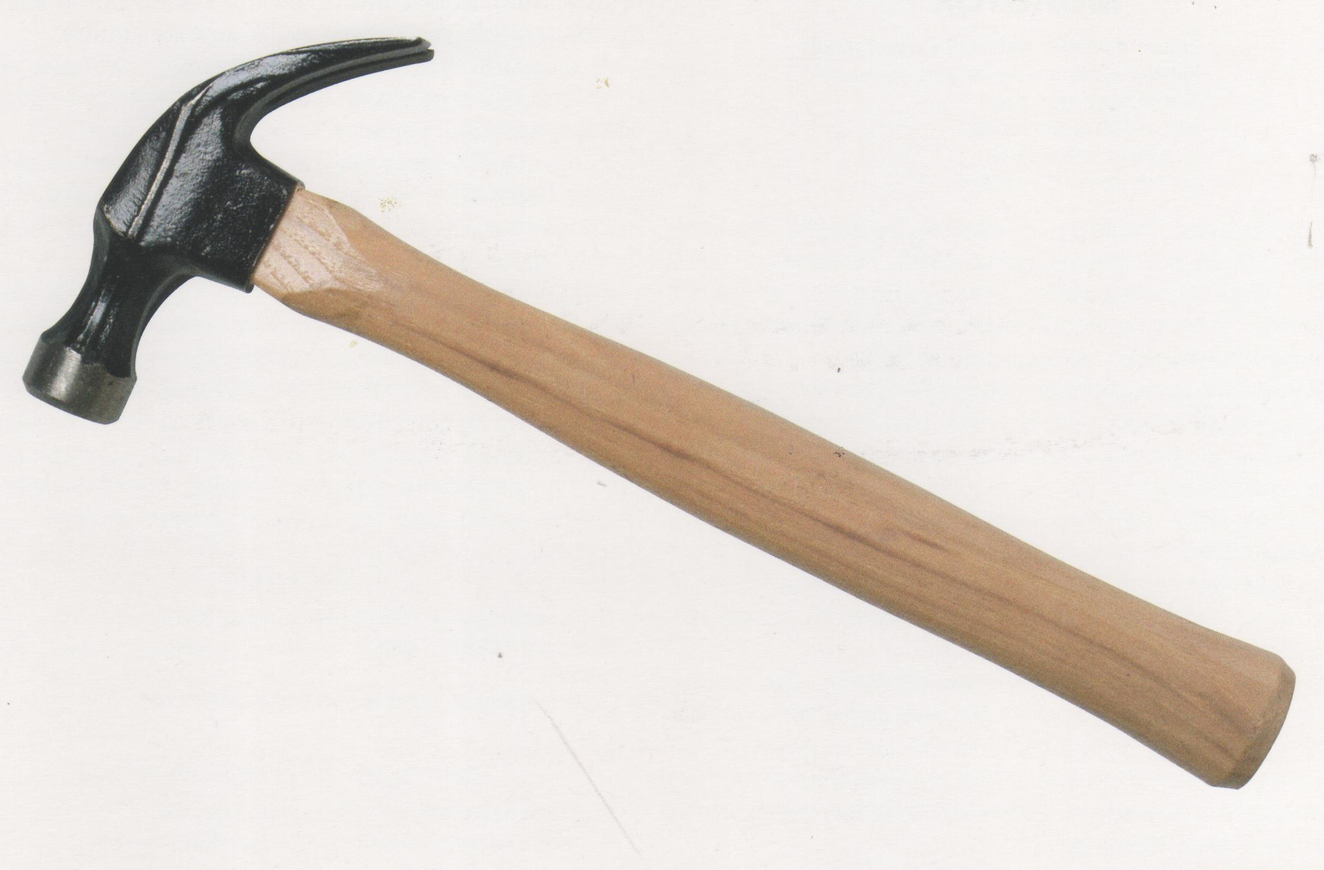
МОЛОТОК

Slide 3
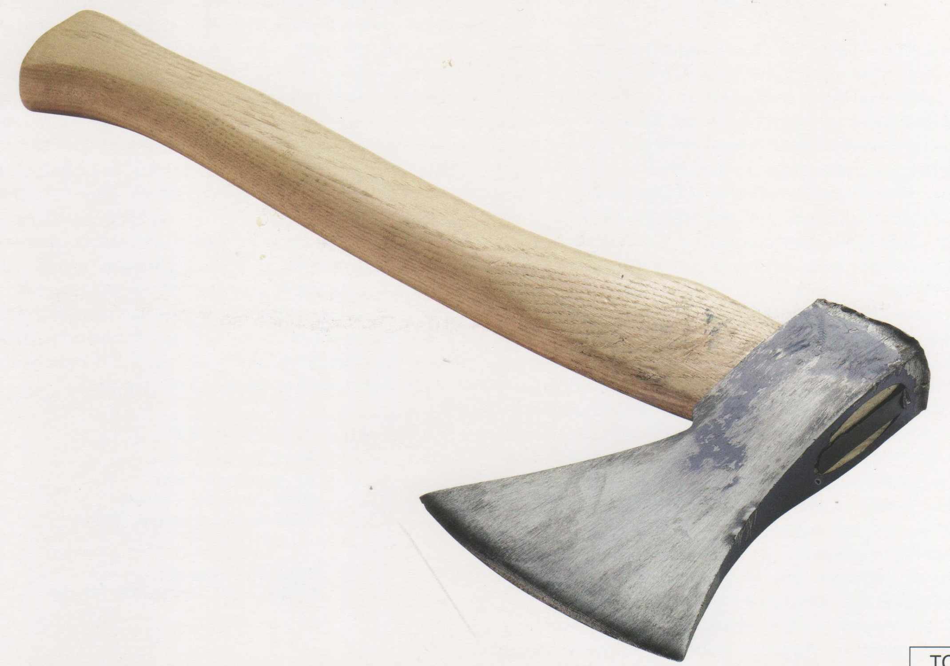
ТОПОР

Slide 4
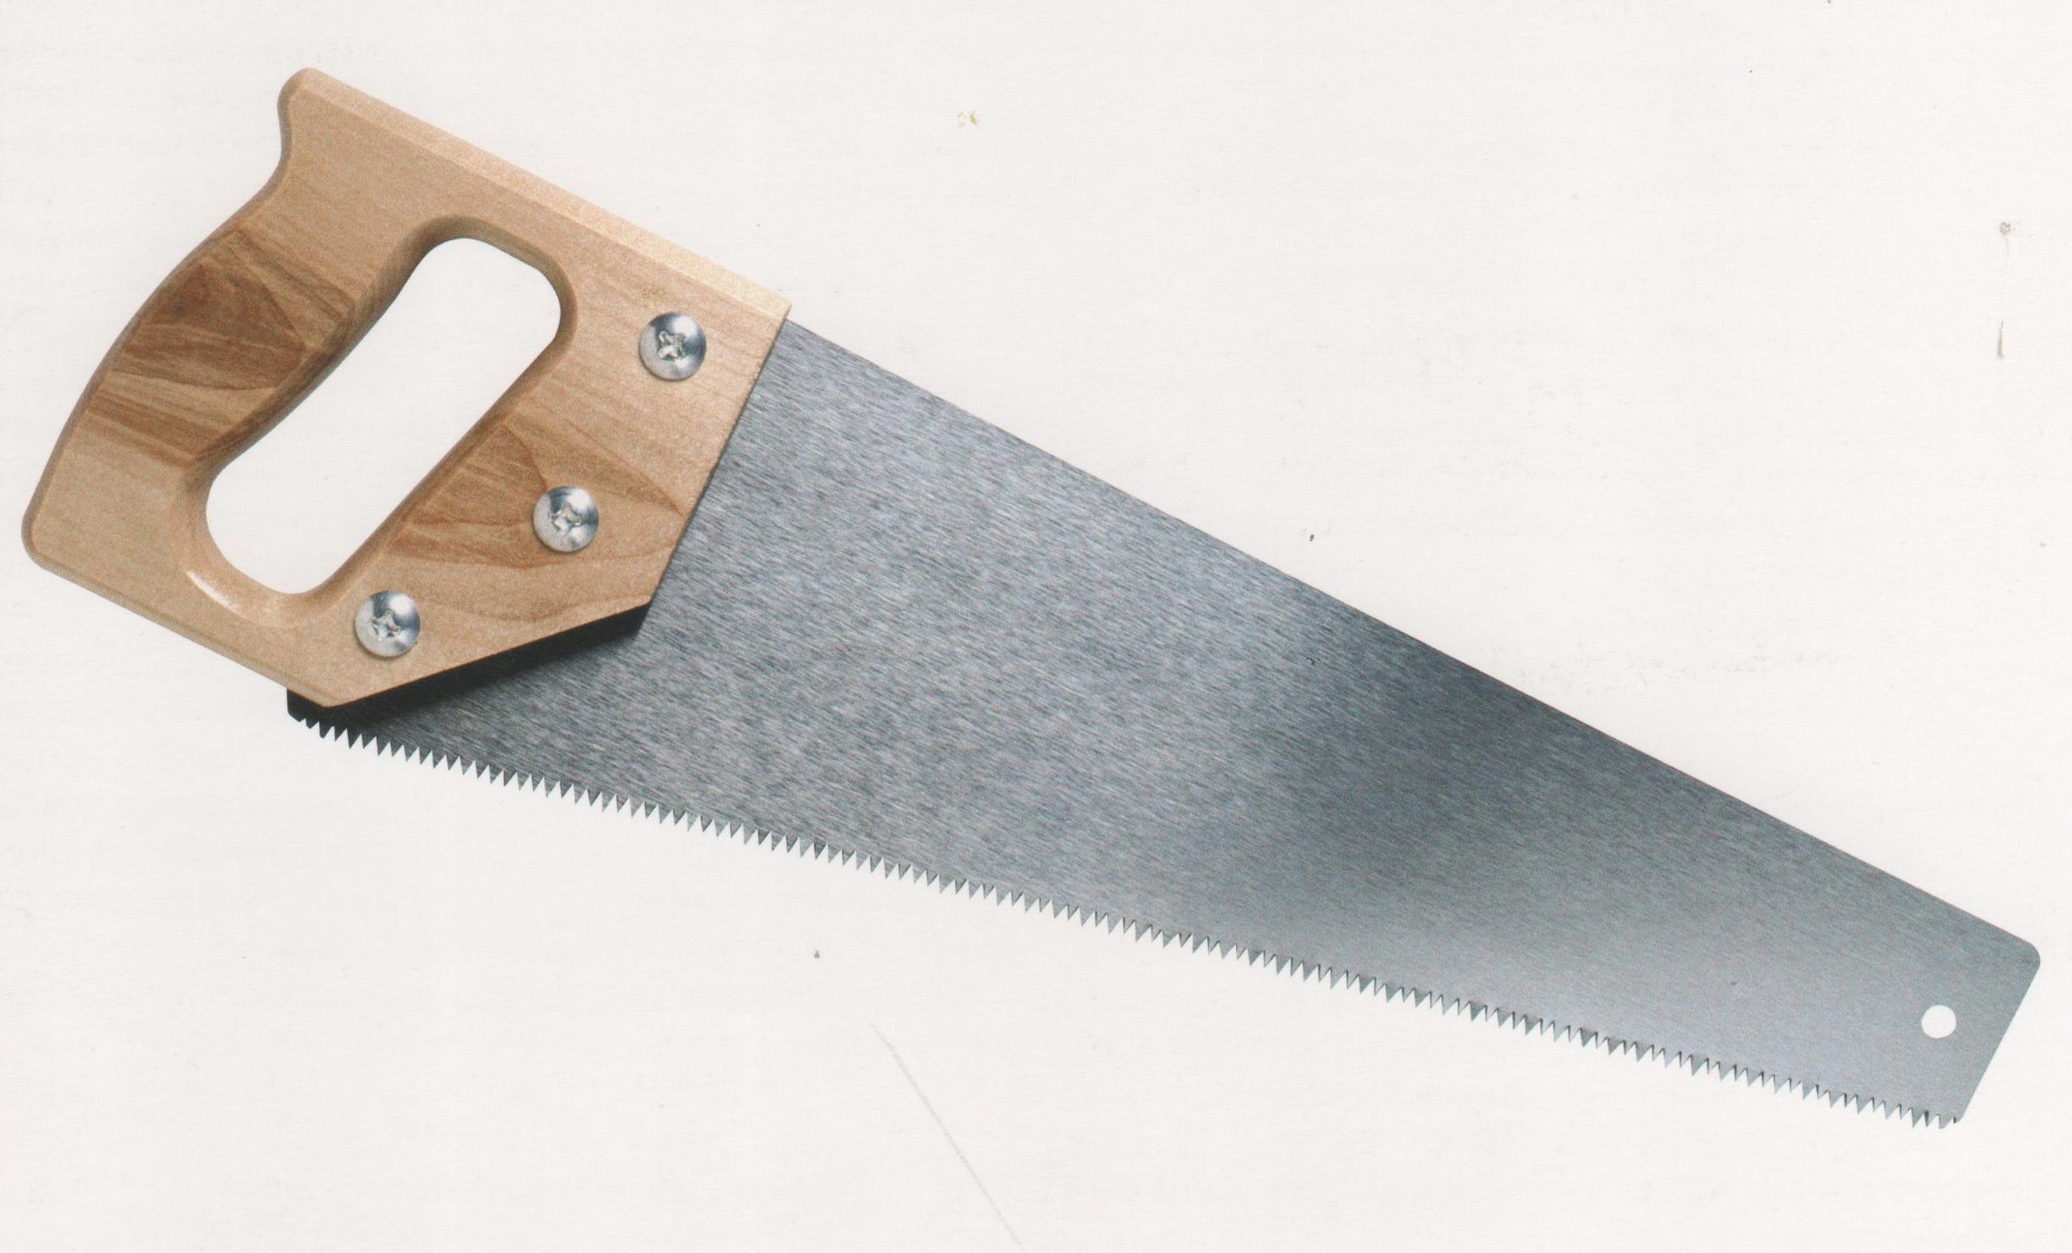
ПИЛА

Slide 5
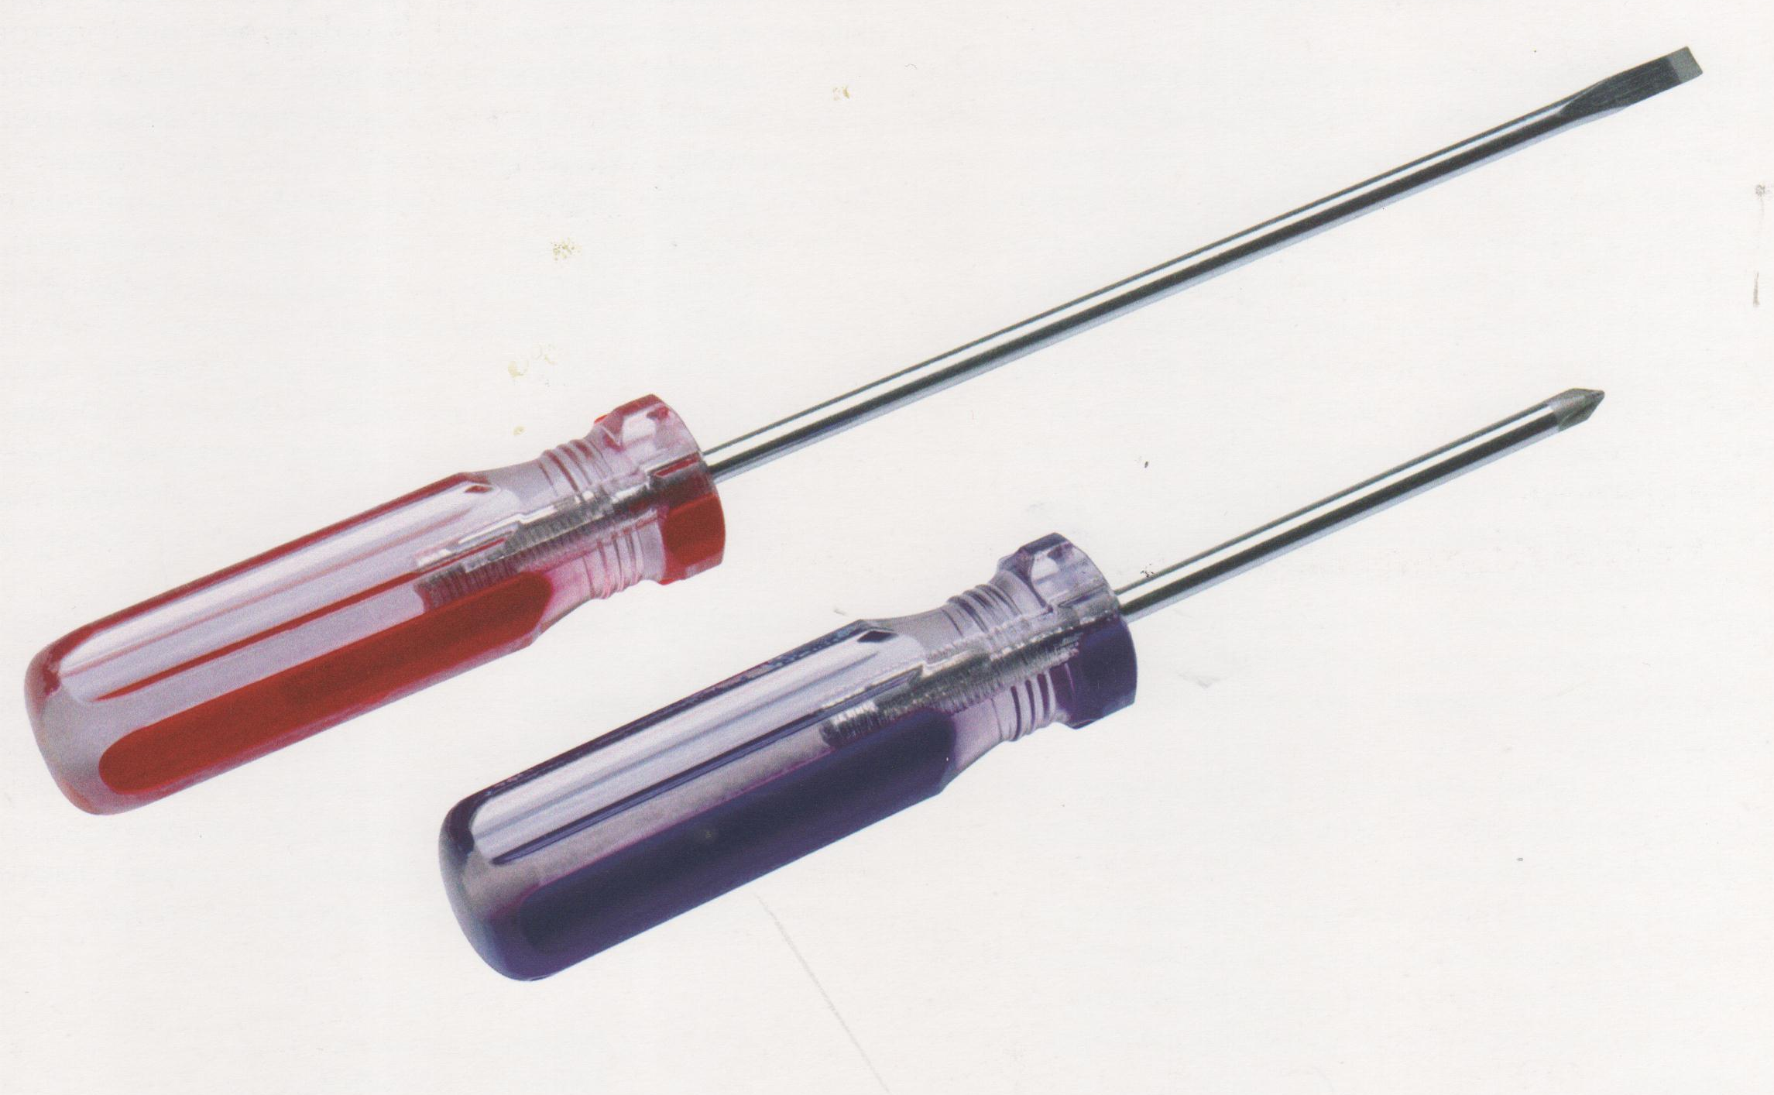
ОТВЕРТКА

Slide 6
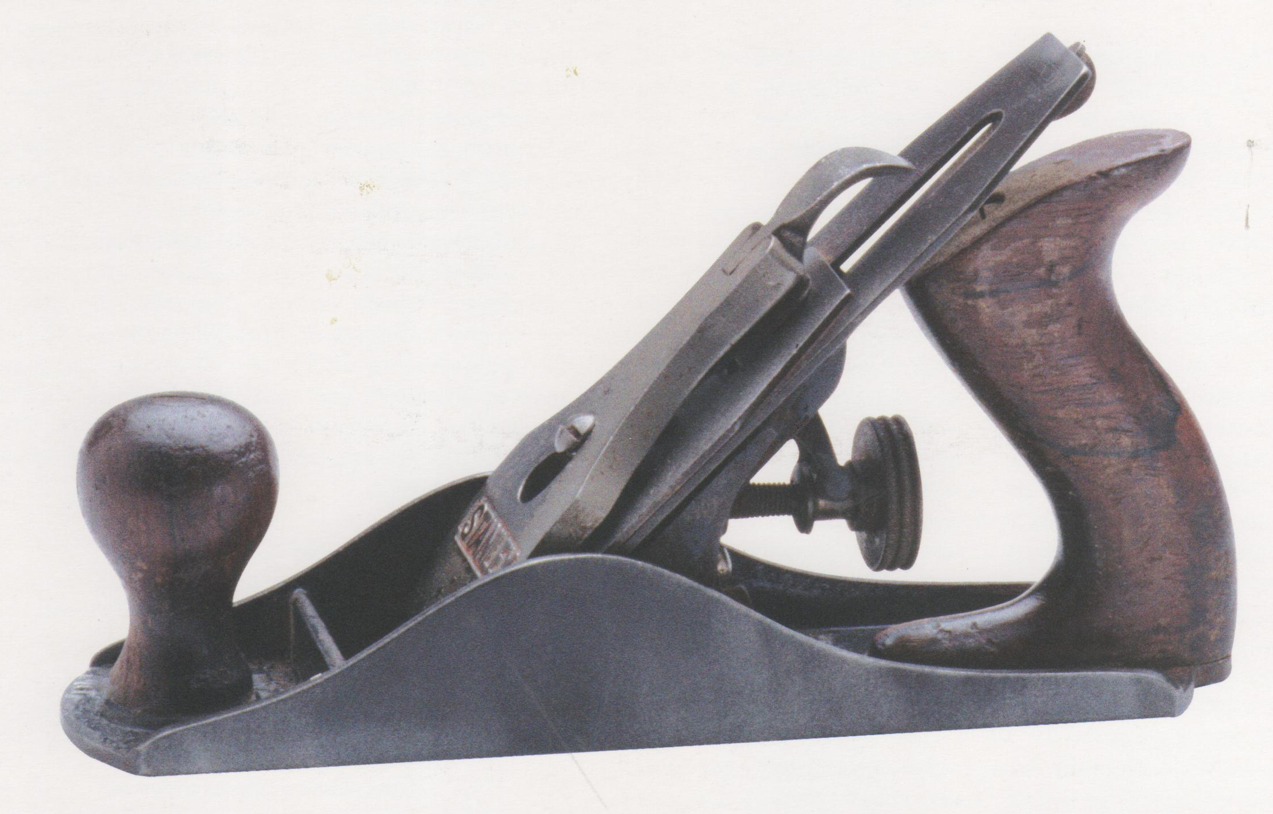
РУБАНОК

Slide 7
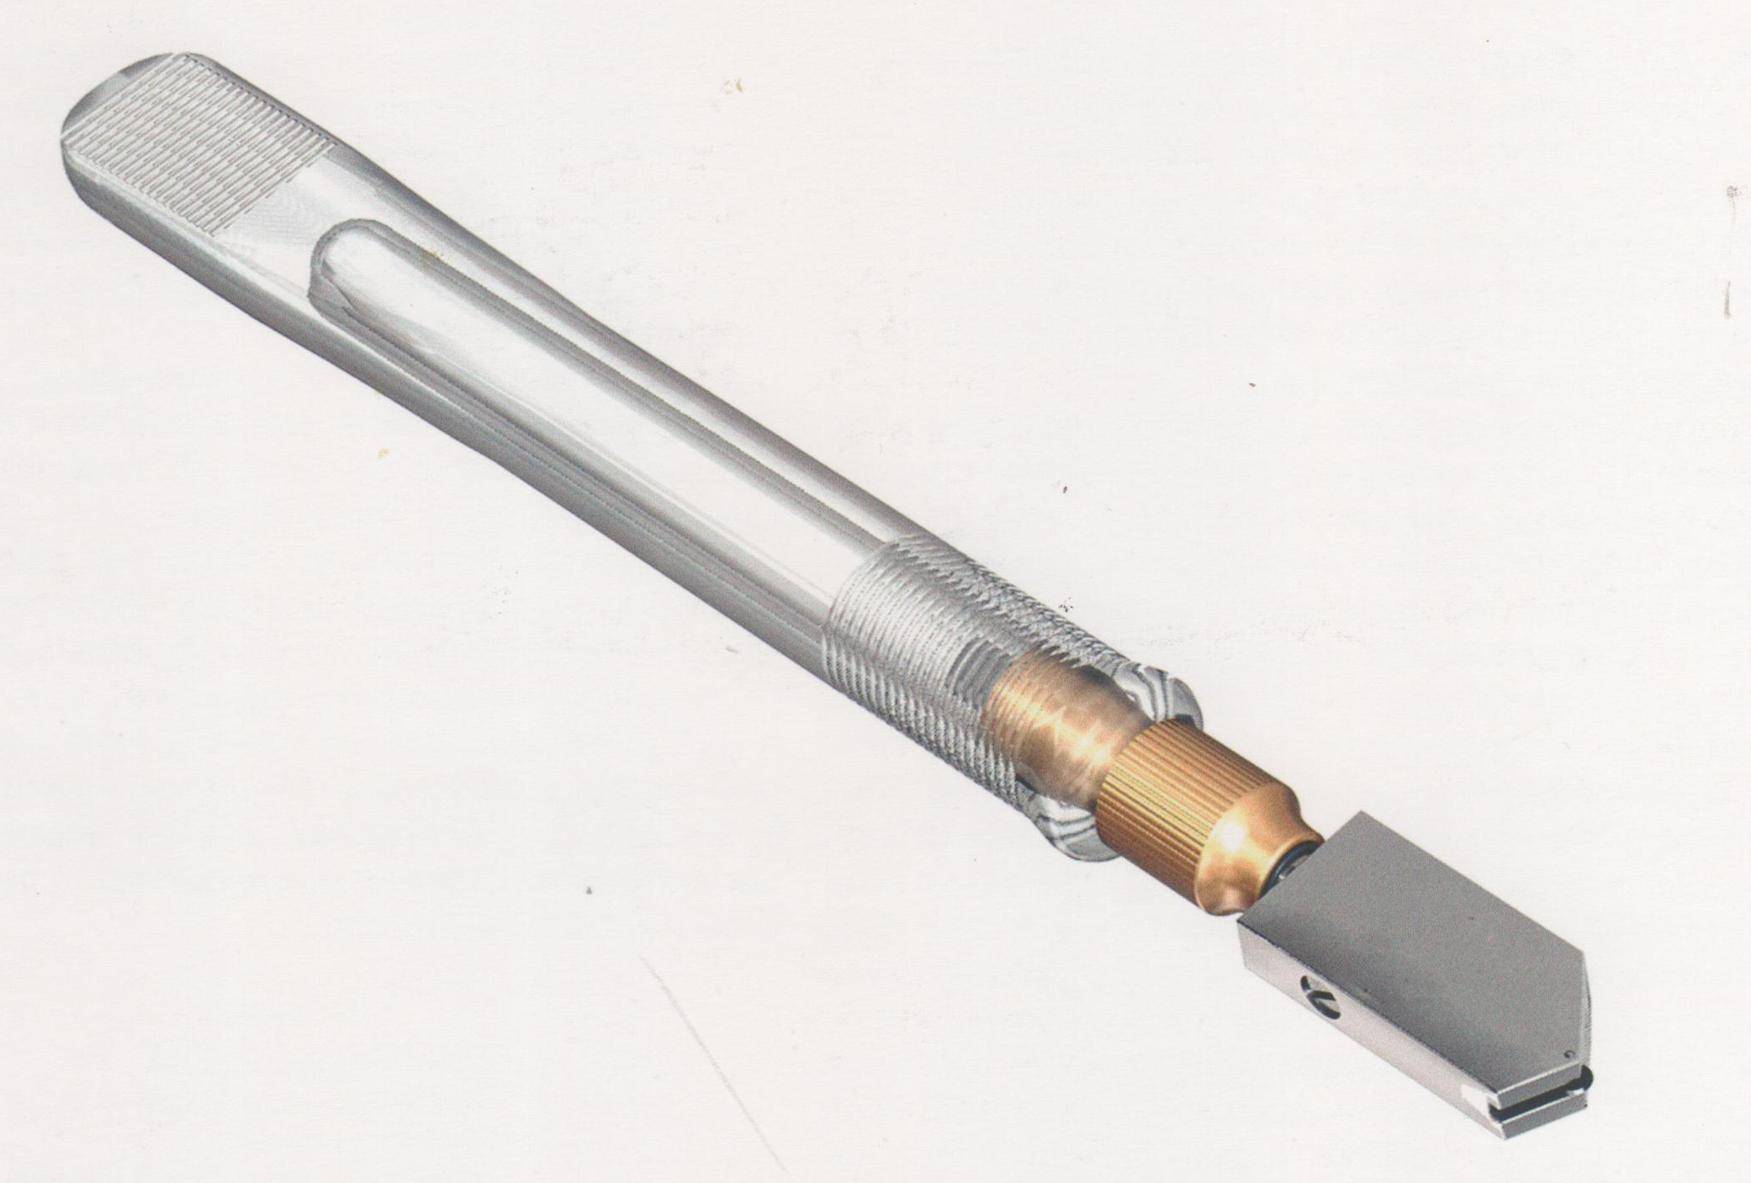
СТЕКЛОРЕЗ

Slide 8
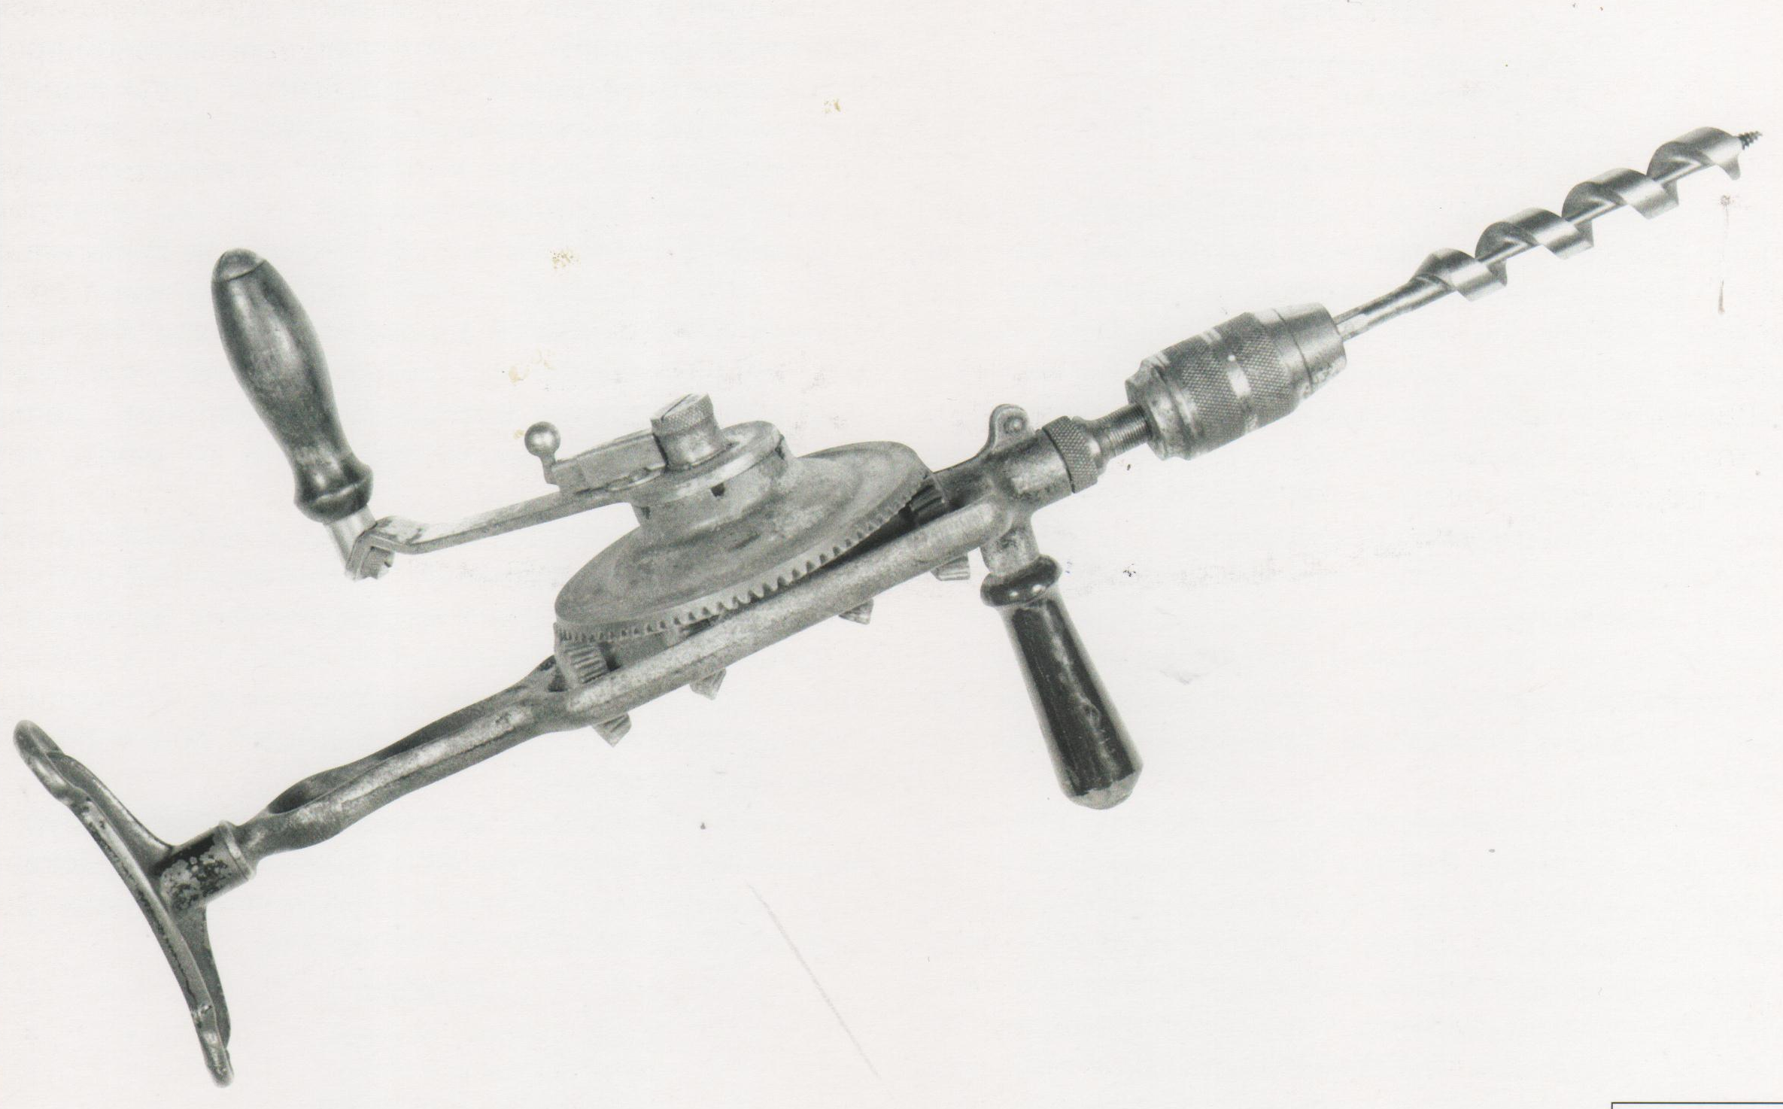
ДРЕЛЬ

Slide 9
ЦАНГОВЫЙ ИНСТРУМЕНТ

Slide 10
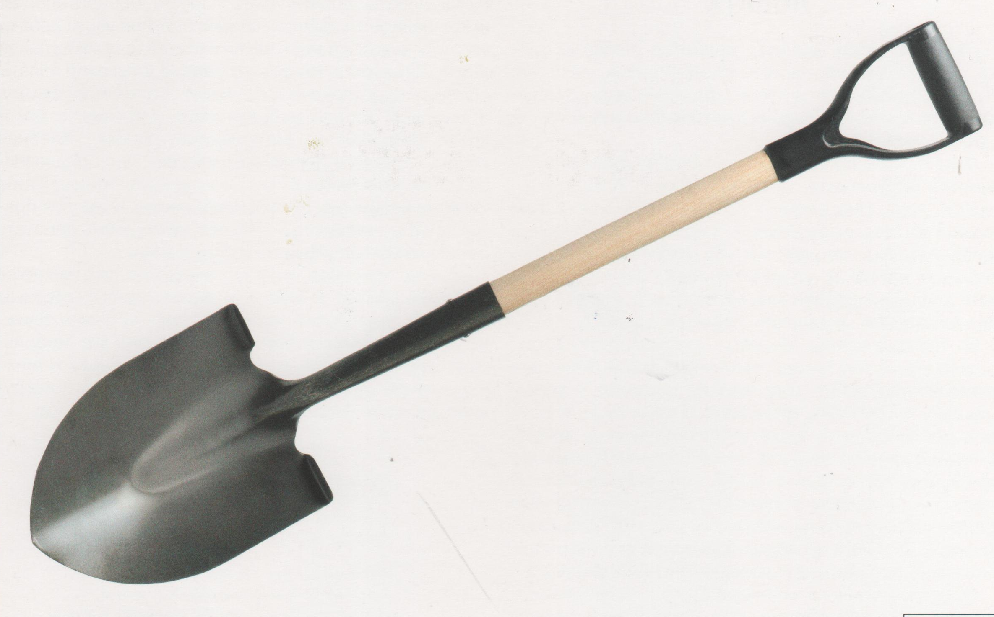
ЛОПАТА

Slide 11
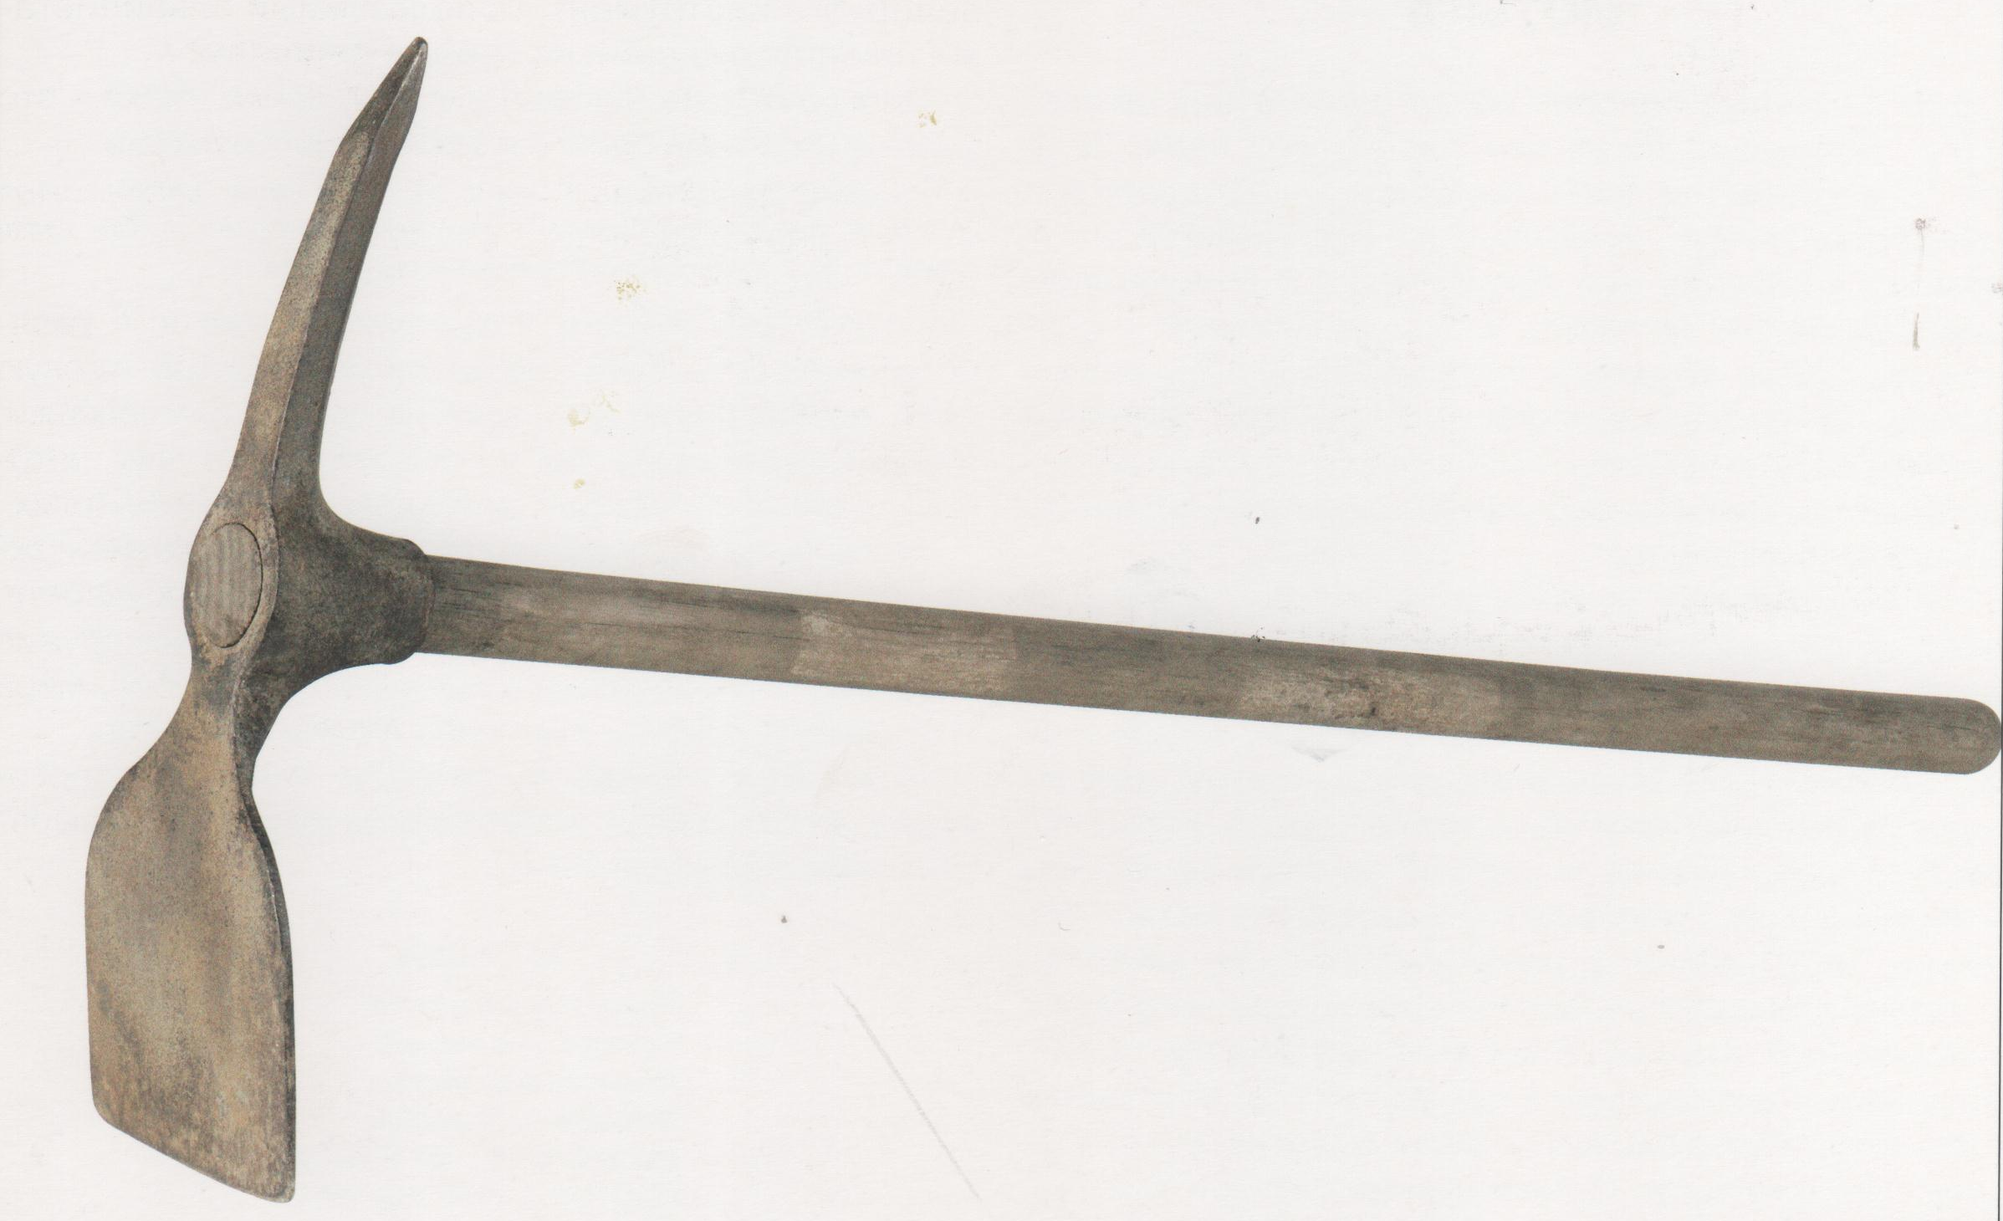
МОТЫГА

Slide 12
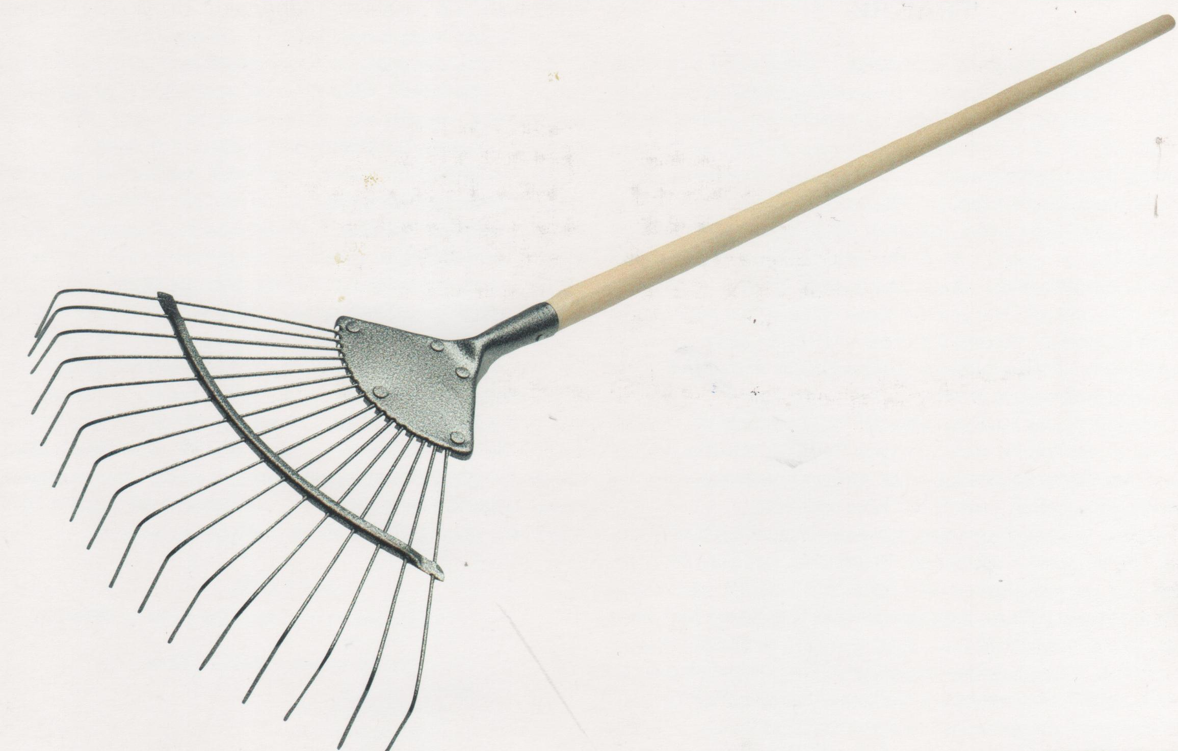
ГРАБЛИ

Slide 13
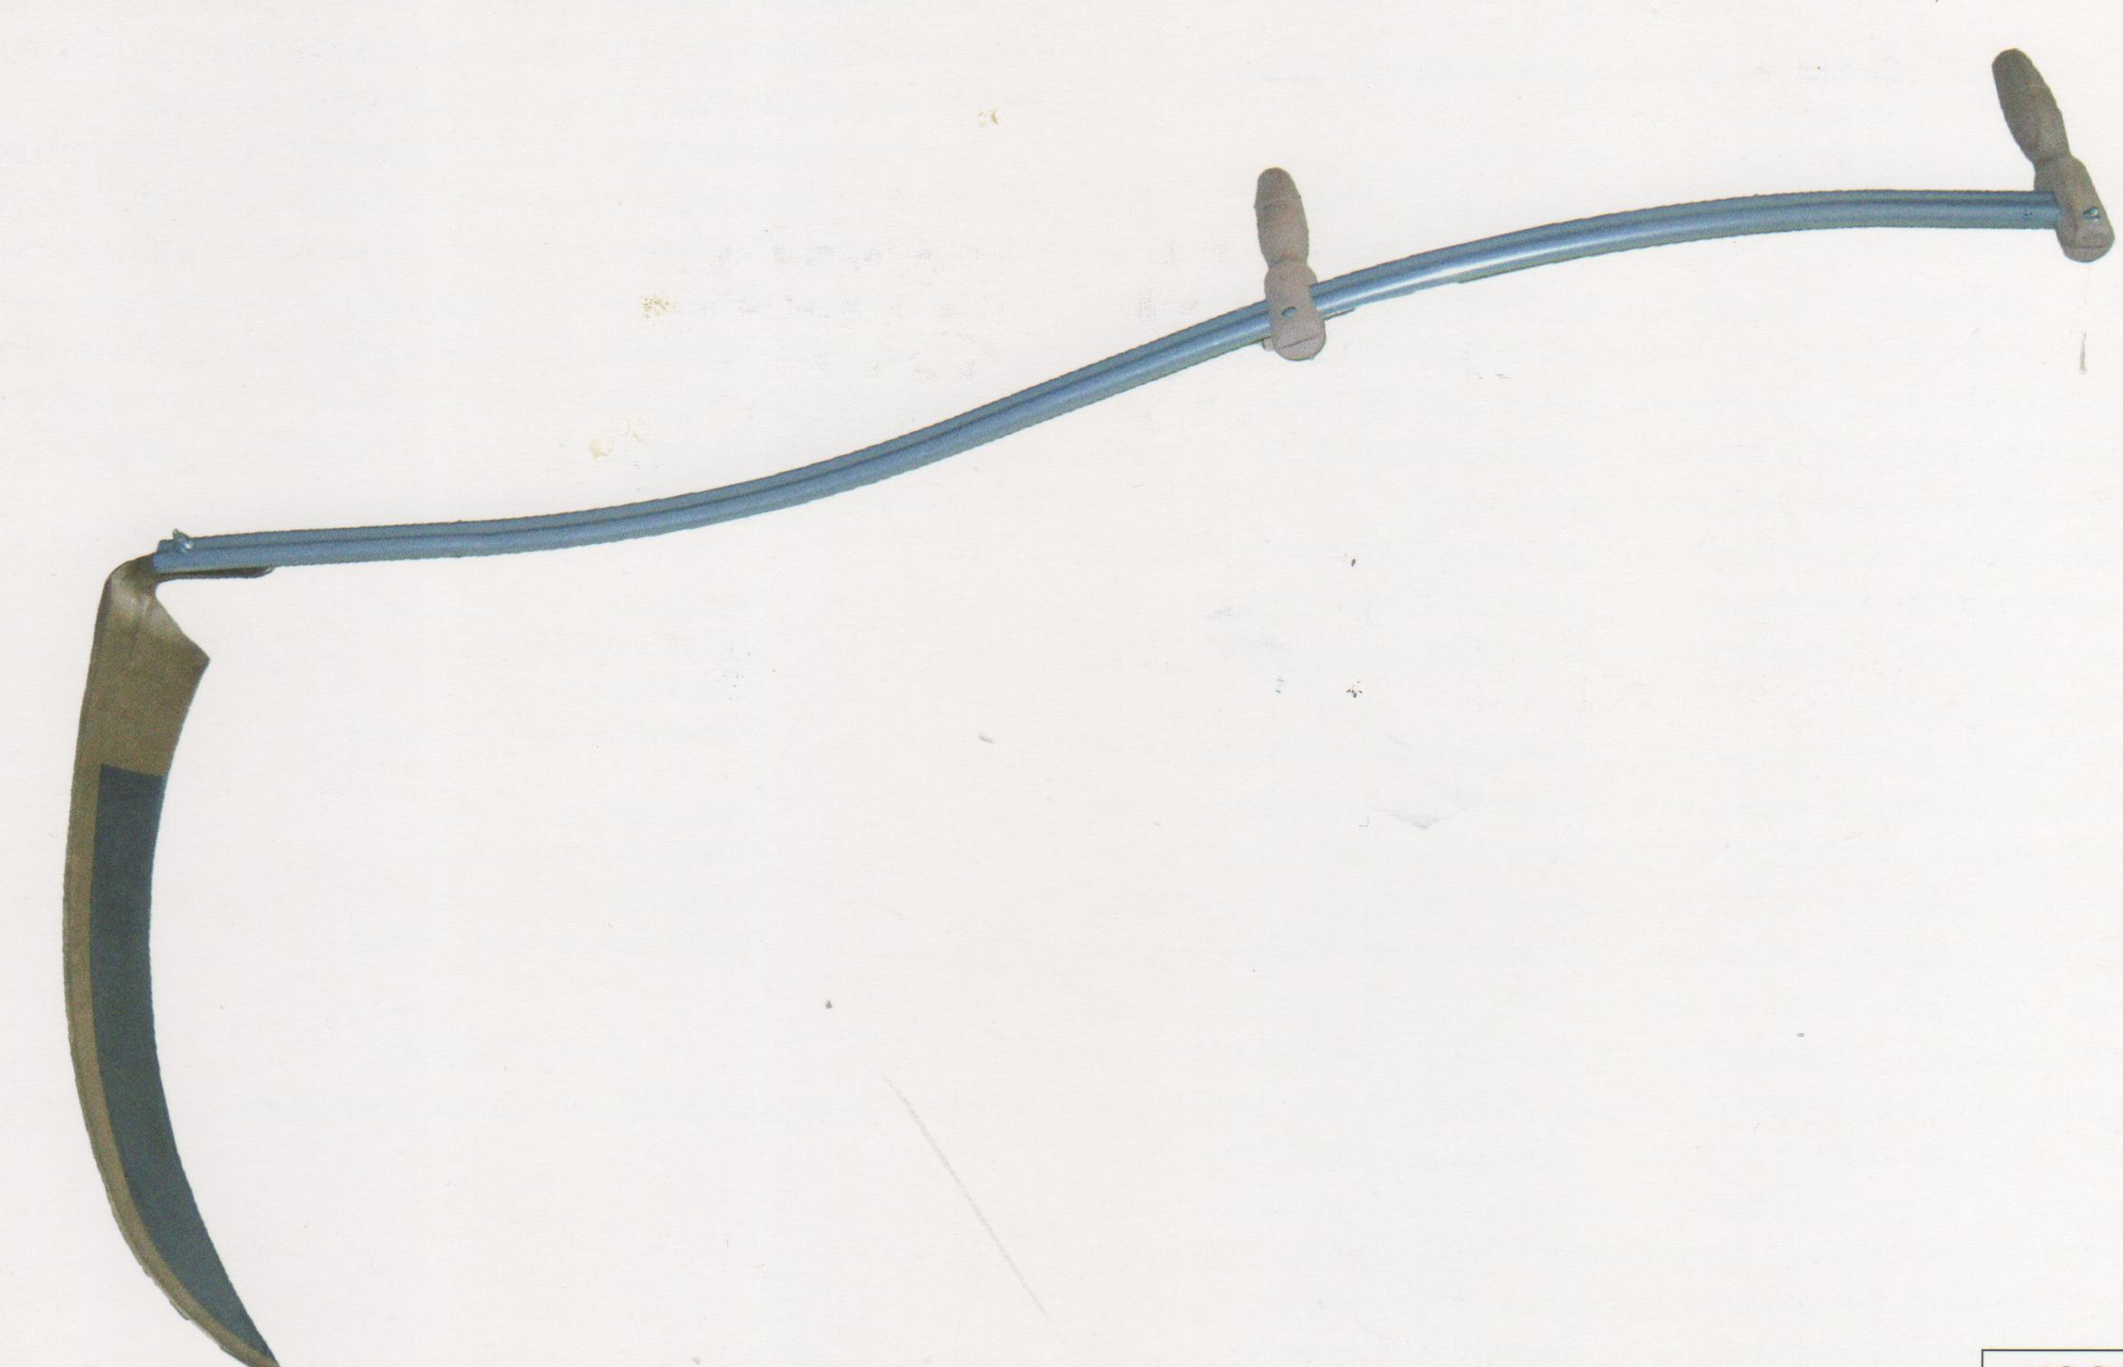
КОСА

Slide 14
БЛАГОДАРЮ ЗА ВНИМАНИЕ!
Презентацию подготовила
воспитатель группы семейного пребывания МБДОУ д/с№23
Павлусенко Тамара Александровна

